Slide 1
N퀸 문제
학과: 컴퓨터공학과
학번: 20120302
이름: 김우진
발표일: 10월 23일

Slide 2
목차
시스템 구성도
주요 알고리즘에 대한 구현 코드
-주요 알고리즘
-구현 코드:
오류
개발 프로그램 시연

Slide 3
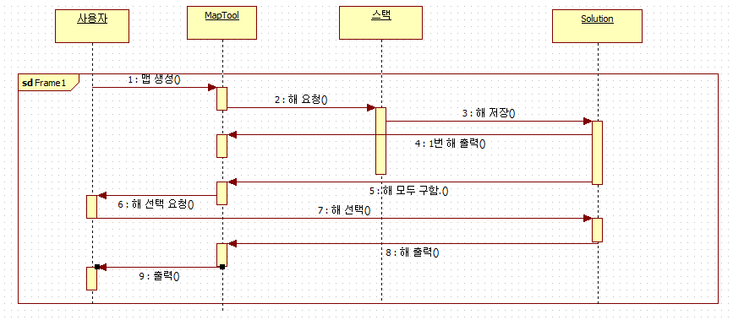
시스템 구성도

Slide 4
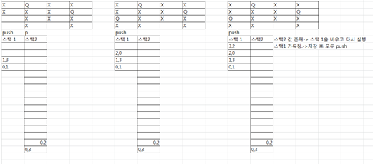
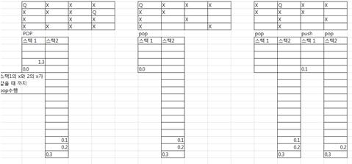
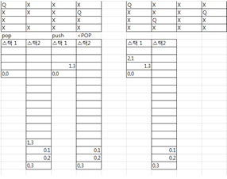
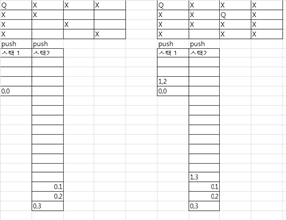
주요 알고리즘에 대한 구현 코드
주요 알고리즘
1. 라인에 퀸 배치가능 좌표를 역순으로 스택2에 저장
2. 스택2에 값을 pop 후 스택1에 push
3. 1~2 반복 만약 배치 할 곳이 없다면 스택1의 x(라인)좌표와 스택2의 x좌표를
비교하여 같게 될 동안 스택1을 pop한 뒤 같게 된 순간
스택1을 한번더 pop하고 스택2의 값을 push후 스택2를 pop
4. 1~3을 반복하다 스택1이 풀이고 퀸이 배치되었다면 다른 곳에 저장한 후
3번을 실행
5. 스택2가 하나라도 차있다면 1~4과정 반복.

Slide 5
주요 알고리즘에 대한 구현 코드
구현 코드
int MapTool::SetQ(int** p,스택 A,int x)
{
for(int i= A.size; i>=0; i--){
if(p[x][i]==0){스택::PushXY(A.잉여스택,x,i);
}
}
스택::PushXY(A.Sarr,스택::GetX(A.잉여스택), 스택::GetY(A.잉여스택));
스택::PopXY(A.잉여스택);
MapTool::SetMap(A,p);
return 0;
}

Slide 6
주요 알고리즘에 대한 구현 코드
구현 코드
int MapTool::SetQ(int** p,스택 A,int x)
{
for(int i= A.size; i>=0; i--){
if(p[x][i]==0){
스택::PushXY(A.잉여스택,x,i);
}
}
스택::PushXY(A.Sarr,스택::GetX(A.잉여스택), 스택::GetY(A.잉여스택));
스택::PopXY(A.잉여스택);
MapTool::SetMap(A,p);
return 0;
}

Slide 7
오류
1.모든 근 구하기
오류내용: 근의 일부를 구하지 못함.
예상 원인: 백트레킹을 수행하는 부분
예상 해결방안:다른 알고리즘 또는 백트래킹 구현부분 수정.
2.시간 예측
오류내용: 시간예측의 오차가 큼.
오류원인: 회귀분석을 통해 2차 곡선의 식을 구하는 방법을 몰라서
1차 식을 통하여 값을 유추. (size가 13에 가까울 수록 오차 감소.
해결방안: 곡선 값을 구하는 방법을 찾아본다.
*회귀 방정식:X의 변화에 대한 변수Y의 평균적인 변화방법을 주는 방정식
(출처:네이버 백과사전.)

Slide 8
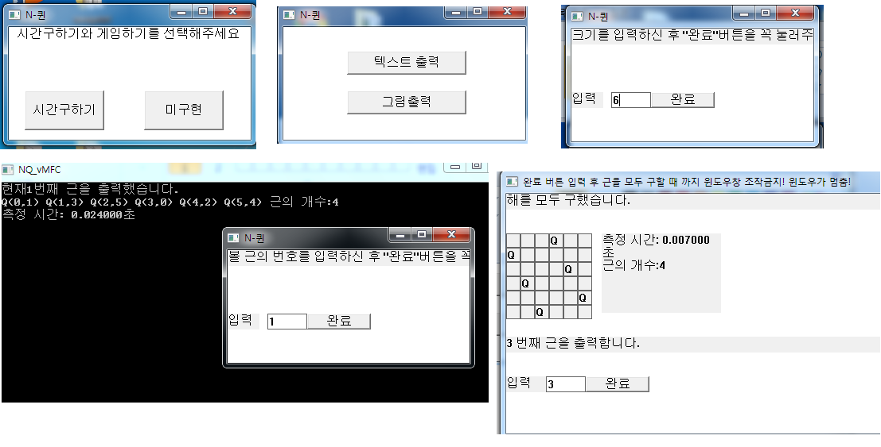
프로그램 시연

Slide 9
Q&A
감사합니다.

